Slide 1


Zehra Çakır
DevOps Stajyeri

Slide 2

Konu Başlıkları
DevOps Lifecycle
Basic Networking
Docker
Kubernetes
Linux
Bash
C# (.net Web API)
CI/CD (Jenkins)

Slide 3


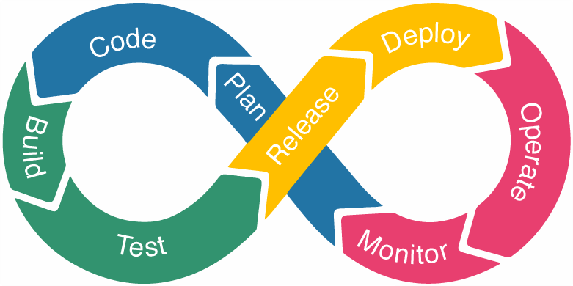
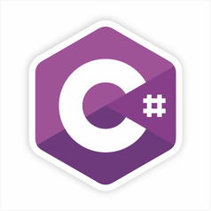


DevOps Lifecycle
Amaç, yazılım ürünlerinin hızlı ve güvenilir bir şekilde geliştirilmesini, dağıtılmasını ve işletilmesini sağlamaktır.

Slide 4
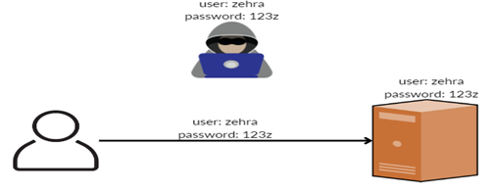
Basic Networking
DNS
Subnet Mask
SSL ve TLS

Slide 5
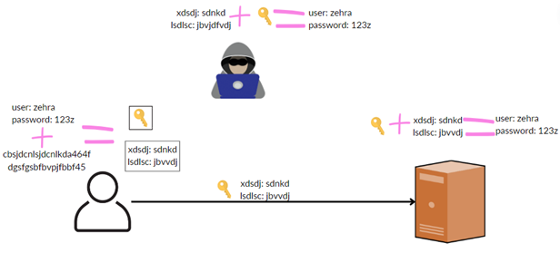
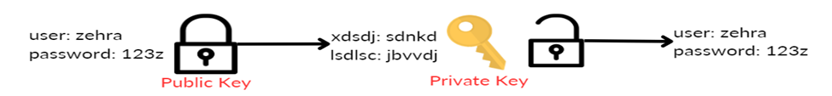
Basic Networking

Slide 6
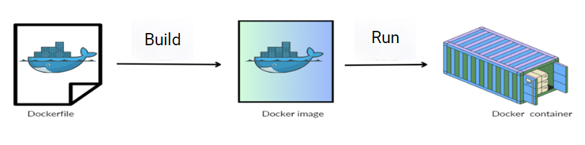
Docker
Docker, uygulamalarımızı hızlı ve kolay bir şekilde build etmemizi sağlayan açık kaynak bir container platformudur.

Slide 7
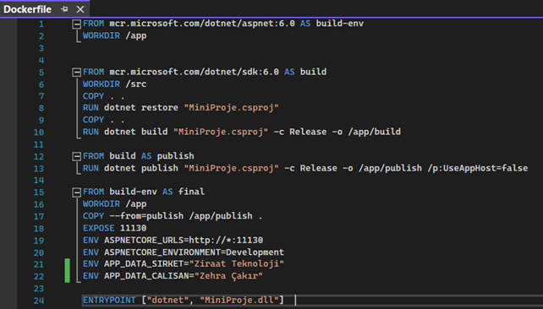
Dockerfile

Slide 8
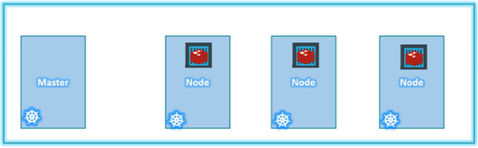
Kubernetes
Kubernetes, containerların yönetimini sağlar.
Node
Cluster
Worker Node
Master Node

Slide 9
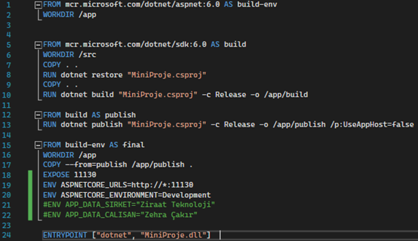
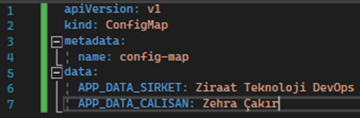
Kubernetes-ConfigMap
ConfigMap, yapılandırma verilerini anahtar-değer çiftleri halinde saklamak için kullanılan bir API kaynağıdır.
config-map.yaml
Dockerfile

Slide 10
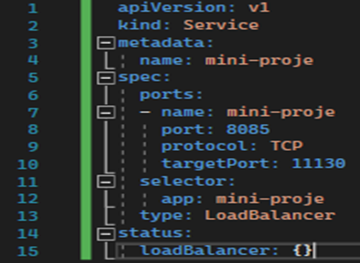
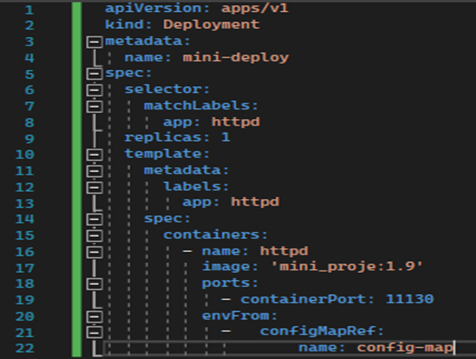
Kubernetes-ConfigMap
mini_proje_service.yaml
mini_proje_deploy.yaml

Slide 11
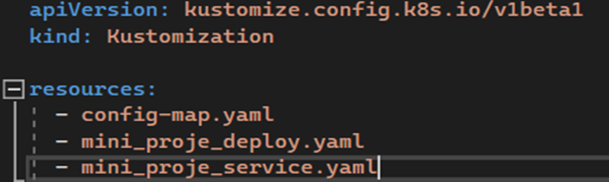
Kubernetes-Kustomization
Kustomization, yaml dosyalarını tek tek çalıştırmak yerine toplu çalıştırma imkanı sunar ve böyle hızlı ve tutarlı dağıtımlar sağlanmasını kolaylaştırır.
kustomization.yaml

Slide 12
Jenkins
Jenkins, herhangi bir yazılım projesi için sürekli entegrasyon, sürekli teslim ve sürekli dağıtım (CI/CD) süreçlerini oluşturma ve yönetme konusunda geniş bir ekosisteme sahip bir araçtır.

Slide 13
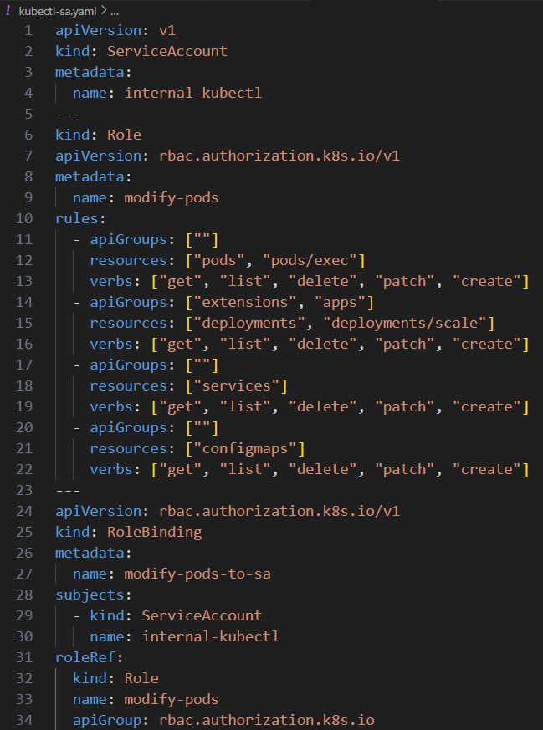
ServiceAccount
Jenkinsfile’da kullanmış olduğum bu kubectl-sa.yaml dosyası, Kubernetes kümesi içinde bir hizmet hesabı oluşturur, rol oluşturur ve bu role ilişkilendirme işlemlerini yapar.

Slide 14
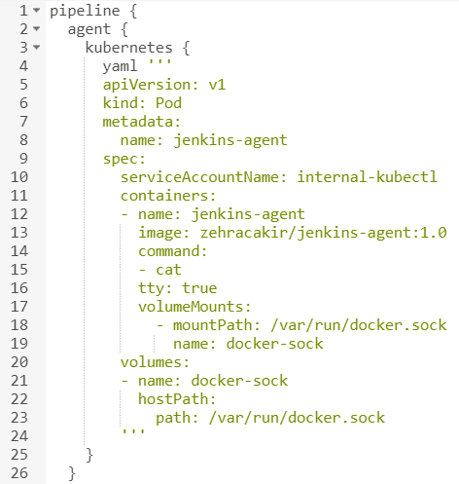
Jenkinsfile
Burada Jenkins ajanı kubernetes içinde başlatılır. Bu ajan burda bir pod oluşturur.

Slide 15
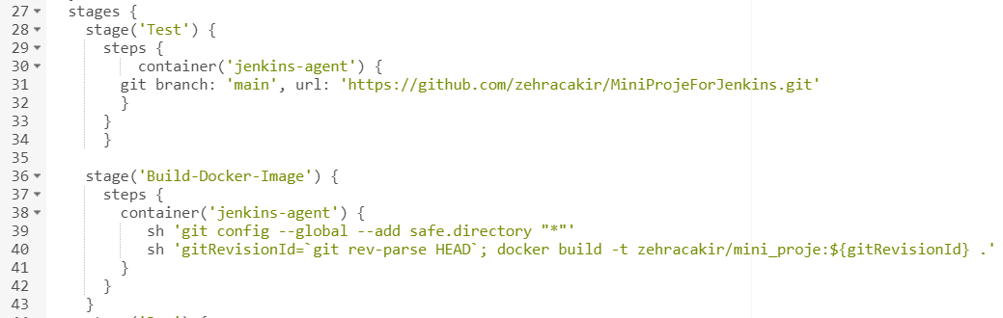
Jenkinsfile
Test aşaması, verilen Github deposundan main dalındaki kodu alır.
Build-Docker-Image, Docker image’ını Github deposundan alınan belirli bir commit Id’sini tag olarak ekleyip build eder.

Slide 16
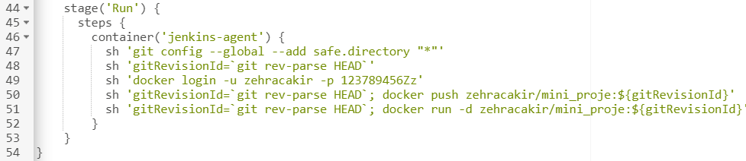
Jenkinsfile
Run’da ise Docker Hub’a giriş yapar ve commit Id’si tag olarak verilen image’i pushlar. Test etmek için image’ı çalıştırır.

Slide 17
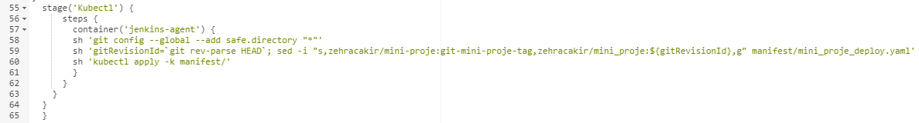
Jenkinsfile
Kubernetes deploy dosyasındaki image tag’ini günceller ve değişiklikleri uygular.

Slide 18
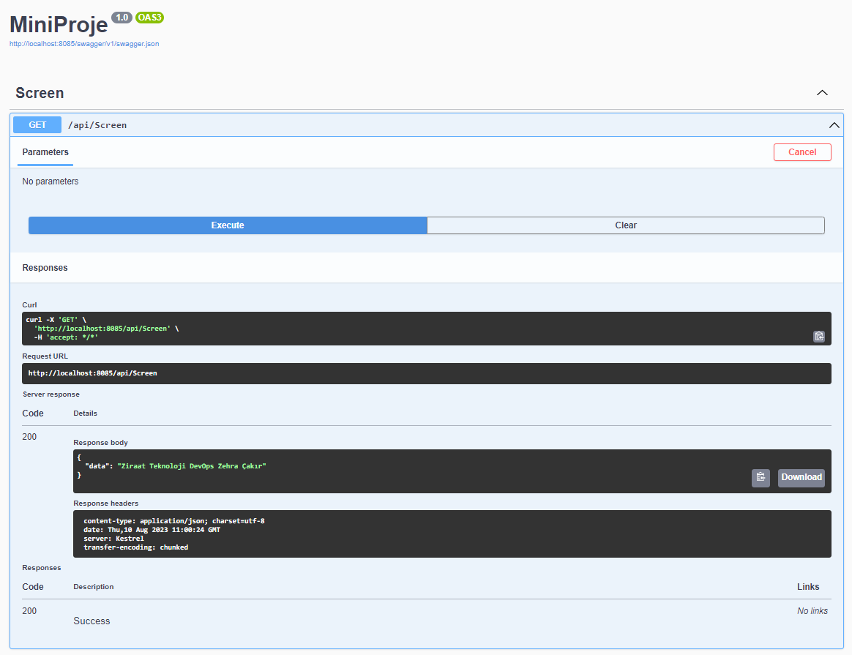
.NET Web API

Slide 19
Dinlediğiniz için teşekkürler.

